Slide 1
STRATEGISCHE RISIKOANALYSE
Magist Marketplace
Warum Magist nicht die richtige Plattform für unser Premium-Portfolio ist
Präsentation | WBS Data Science & AI · 2026
Notes:
Hallo zusammen, willkommen zu unserem kurzen Pitsch von Stephan, Tolga, Ihor und mir.
Wir haben die Magist-Datenbank ausgewertet und haben diese kombiniert mit externen Marktfaktoren ,
um eine contra Empfehlung für das Management zu begründen.

Slide 2
Agenda
01
Marktstruktur & Reichweite
Umsatzkonzentration an der Küste – kein nationales Premium-Netz
02
Produktfit
Magist-Kundschaft kauft günstig – High-End ist strukturell fehl am Platz
03
Lieferzeit & Kundenzufriedenheit
12,5 Tage entsprechen brasilianischem Standard – nicht unserem
04
Wettbewerb & Marge
Amazon liefert schneller; Apple-Produktion vor Ort drückt Marge
05
Operativer Aufwand
Hohe Ratenzahlungen binden Working Capital
06
Externe Risiken
Kriminalität, Versicherung, Zoll – nicht in der DB sichtbar
07
Fazit & Empfehlung
Notes:
Diese Analysepunkte gehen wir nun in den folgenden Folien durch

Slide 3
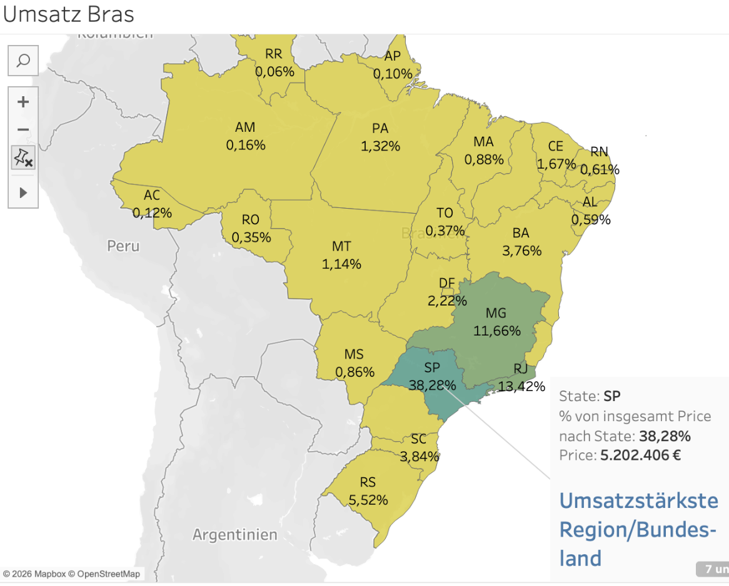
01 Marktstruktur & Reichweite
62 % des Umsatzes
entfällt auf Küstenregionen
São Paulo, Belo Horizonte & Rio dominieren – Inland kaum erschlossen
Unsere Zielkunden im Premiumsegment sind nicht national verteilt
Magist bietet keine selektive Distributionsstrategie
Fehlende Marktabdeckung
Notes:
Die Auswertung Magist Tabelle hat folgendes ergeben.
=>Wer regional begrenzt ist, kann kein nationales Premiumlabel aufbauen.
Man sieht hier sehr eindeutig , 62 % des Umsatzes entfällt auf die Küstenregion.
SP ist hierbei die Umsatzstärkste Region

Slide 4
02 Produktfit – Preisniveau & Käuferverhalten
∅ R€ 120
> R€ 540
Durchschnittlicher Bestellwert
auf Magist (alle Kategorien)
Typischer Einstiegspreis
unserer Tech-Produkte
Warum das ein strukturelles Problem ist
Magist-Käufer erwarten Massenware – kein Premium-Ökosystem
Zu teuer für den Durchschnittsbürger: Konversionsraten für High-End-Produkte marginal
Keine Käufersegmentierung möglich – alle Kundengruppen vermischt
Notes:
Der Preisabstand der Werte zeigt ein Marktplatz-Mismatch.
Magist ist nicht designed für Premiumkunden.
Der Durchschnittliche Bestellwert zeigt, dass es nicht unserem Durchschnittlichen Einstiegspreis entspricht.
Magist Kunden erwarten eher keine Premiumprodukt also eher Massenware.
Zudem sind High-End Produkt für den Druchschnittsbürger durch die niedrige Gehaltsstruktur schwer bis nicht finanzierbar.

Slide 5
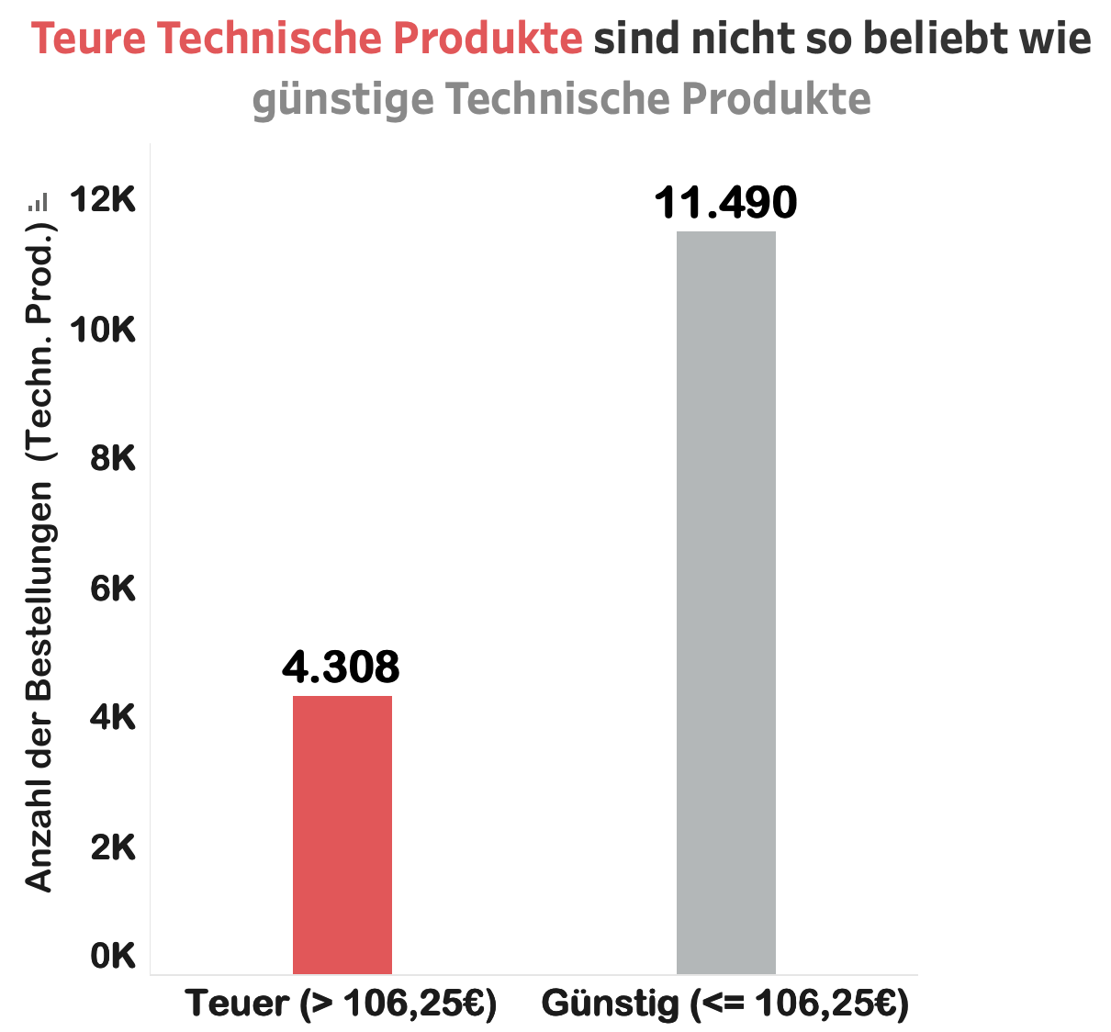
02 Produktfit – Preisniveau & Käuferverhalten (Bestellanzahl Techn. Prod.)
106,25€
Durchschnittlicher Verkaufspreis
(Technischer Produkte)
Teuer (> 106,25): 27,3%
vs
Günstig (<= 106,25): 72,7%
Notes:
Dies konnten wir auch durch die Datenbankanalyse zum Kaufverhalten aufzeigen
Der Fokus richtet sich eher auf günstige als auf teure Tech-Produkte

Slide 6
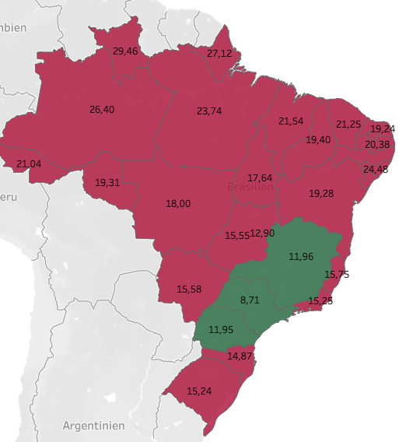
03 Lieferzeit & Kundenzufriedenheit
12,5 Tage
≠ Spanischer Standard
Lieferzeit ok nach brasilianischem Maßstab – nicht nach europäischem
Unzufriedene Kunden → Reklamationen, Retouren, Reputationsverlust
Negative Bewertungen beeinträchtigen das gesamte Markenbild
Kein Service-Level-Agreement für Premium-Lieferung auf Magist erkennbar
Notes:
Die 12,5 Tage Lieferzeit sind kein Einzelfall – das ist die durchschnittliche Lieferzeit aus der DB.
Amazon in Brasilien ist die Lieferzeit eher 1-3 Tage.
Die nicht erkennbaren SLA´s führen zwangsläufig zu unzufriedenen Kunden.
Letztendlich beeinträchtigt dies unseren NPS (Net Promotor Score) negativ.
Was mit hoher wahrscheinlichkeit dazu führen würde, das unser Unternehmen einen Reputationsverlust erleiden wird.

Slide 7
04 Wettbewerb & Margendruck
🚀
Amazon liefert schneller
Amazon Brasilien bietet Prime-Lieferung mit 1–2 Tagen.
Für Premium-Tech ist Amazon die stärkere Plattform – besser ausgebaut, bekannter, schneller.
🍎
Apple-Lokalproduktion drückt Marge
Apple produziert ausgewählte Geräte in Brasilien (Manaus).
Lokale Ware ist günstiger als importierte –
unsere Importmarge schrumpft durch diesen Wettbewerbsvorteil der Konkurrenz.
Ergebnis: Magist bietet keinen Wettbewerbsvorteil – weder bei Geschwindigkeit noch bei Preis.
Notes:
Benchmark Amazon:
Im Amazon-Vergleich ist ein hoher Wettbewerbsunterschied erkennbar.
Apple Manaus ist ein struktureller Kostennachteil, der die Importmarge direkt betrifft.
Außerdem haben wir in der Liefergeschwindigkeit einen klaren Wettbewerbsnachteil.

Slide 8
05 Operativer Aufwand – Working Capital
Das brasilianische Ratenzahlungssystem (Parcelamento)
Ratenzahlungen üblich
Verzögerter Cash-Eingang
Käufer zahlen in 6 bis 36 Monatsraten –
Standard auf Magist
Liquidität wird über viele Monate gestreckt
Laut Datenbank (2.3 M siehe Anhang)
Hohes Working Capital
Finanzierungskosten
Vorfinanzierung nötig: Ware bereits geliefert, Geld noch nicht da
Zinsen für Working Capital drücken die Nettomarge zusätzlich
Höheres Working Capital = niedrigere Kapitaleffizienz = Renditeverlust
Notes:
Es ist ein sehr hohes Working Capital notwendig.
In Brasilien ist Ratenzahlung kulturell fest verankert und auch nicht verhandelbar. Wer dort verkauft, muss vorfinanzieren.
Die Datenbankabfrage zeigt, dass die Ratenzahlung über viele Monate gestreckt wird,
was ein Volumen von mind. 2.3 Mio bedeutet. Hierzu kommen dann noch die Finanzierungskosten.

Slide 9
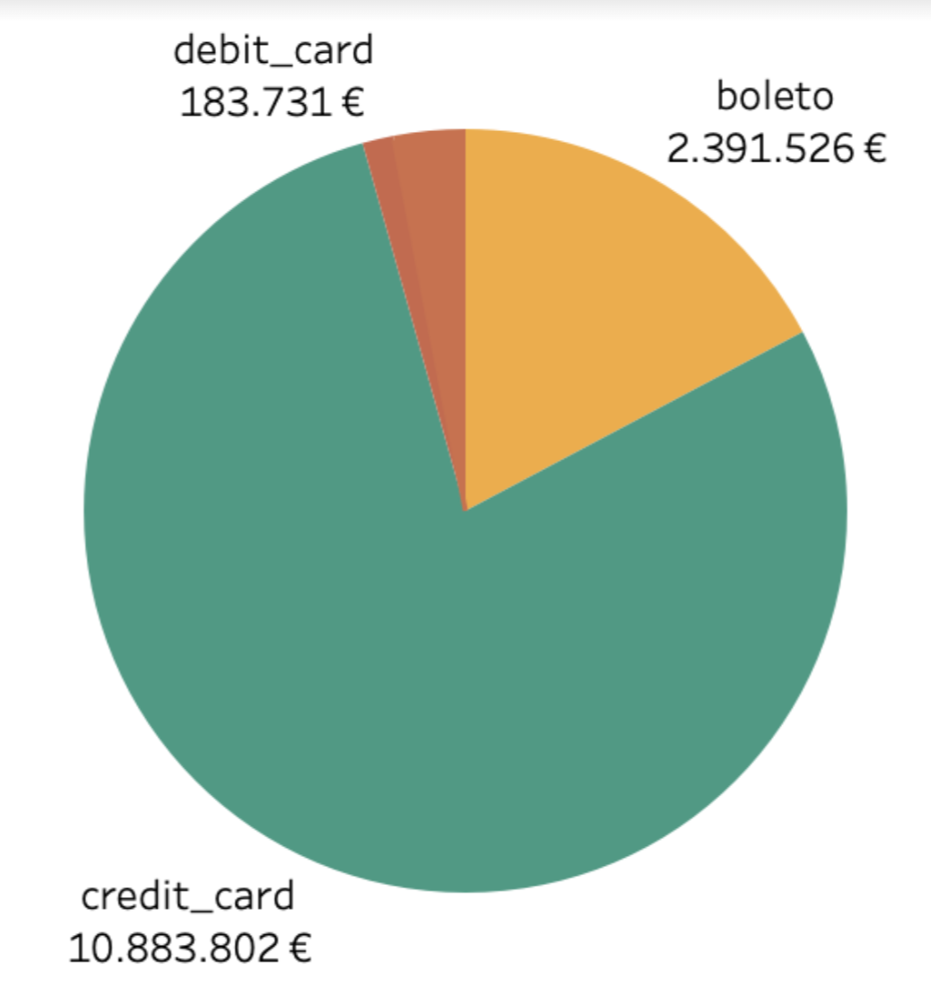
zu 05 Operativer Aufwand – Working Capital
Summe Ratenzahlung total (boleto) pro Jahr
Notes:
Magist Boleto/ Ratenzahlung: Die Ratenzahlung hier nochmal in einer Graphik dargestellt.
Für die 2.3 Mio Ratenzahlung muss effektiv ein noch höheres Working-Capital aufgewendet werden.

Slide 10
06 Externe Risiken – Über die Datenbank hinaus
Diese Risiken sind in der Magist-DB nicht abgebildet – aber real und quantifizierbar:
🔓
Kriminalität & Diebstahl
Brasilien hat eine der höchsten Frachtdiebstahlraten weltweit (Insbesondere Rio und SP => Zielgebiet).
High-Tech-Produkte sind bevorzugte Ziele. Sicherheitskosten und Verluste sind erheblich.
📋
Hohe Versicherungskosten
Aufgrund des Diebstahlrisikos sind Transportversicherungen für Tech-Produkte in Brasilien deutlich teurer
als im EU-Durchschnitt. Direkte Kostenwirkung.
🛃
Hohe Zollkosten (Importsteuer)
Brasilien erhebt hohe Importzölle auf Elektronik (bis zu 60–80%).
Der Zollaufwand reduziert die Wettbewerbsfähigkeit importierter Premiumprodukte massiv.
Notes:
Diese drei Risiken kommen aus unserer externen Recherche nicht aus der Datenbank analyse.
Ein vollständiges Risikobild geht über die uns vorliegenden Transaktionsdaten hinaus.
Diese Risiken erhöhen aber zusätzlich unser finanzielles Risiko.
Hohe Kriminalität hat direkte Auswirkungen auf hohe Versicherungskosten.
Hohe Zollkosten minimieren zusätzlich unsere Marge.

Slide 11
Zusammenfassung – 7 Gründe gegen Magist
01
Umsatz nur an der Küste – kein nationales Premiumnetz
02
Magist-Kunden kaufen günstig – High-End ist fehl am Platz
03
12,5 Tage Lieferzeit erfüllt europäische Erwartungen nicht
04
Amazon liefert schneller – struktureller Wettbewerbsnachteil
05
Apple-Produktion ausgewählter Produkte vor Ort reduziert unsere Importmarge
06
Hohe Ratenzahlungen binden Working Capital & Liquidität
07
Kriminalität, Zoll & Versicherung erhöhen operative Kosten
Notes:
Die Folien haben wir hier in 7 Contra-Punkten zusammengefasst

Slide 12

FAZIT & EMPFEHLUNG
Magist ist nicht
die richtige Plattform!
Die Daten zeigen eindeutig: Magist bedient ein Preissegment, das nicht zu unserem Portfolio passt.
Regionale Konzentration, langsame Lieferzeiten und ein falsches Kundenprofil
machen Magist strukturell ungeeignet.
Externe Faktoren – Zoll, Kriminalität, Versicherung – verschlechtern die Wirtschaftlichkeit zusätzlich.
Empfehlung: Alternative Distributionskanäle prüfen –
z.B. selektiver Direktvertrieb, eigener Online-Shop oder Amazon Brasilien.
Präsentation: WBS Data Science & AI · Gruppe · Juni 2026
Notes:
Fazit unserer Datenbank- und eigenständigen Marktanalyse
Wir sind nicht grundsätzlich gegen Brasilien als Markt –
wir sind gegen Magist als Verkaufs-Kanal für unser Premiumportfolio.
Es gibt sicherlich bessere Optionen.
Wir stufen den geplanten Markteintritt mit Magist als High Risk ein.
Unsere Empfehlung ist es alternative Distributionskanäle zu prüfen.

Slide 13
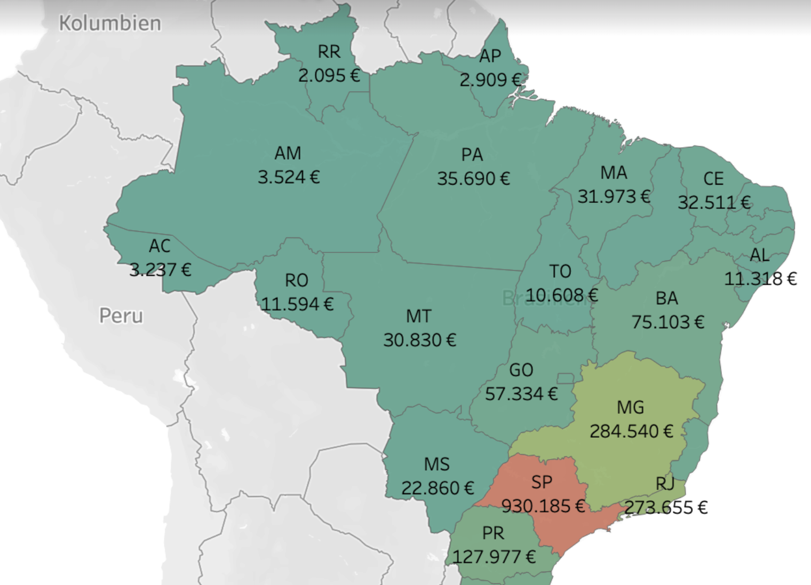
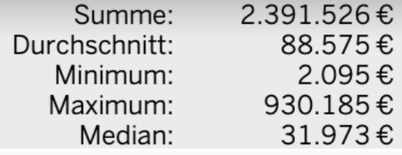
zusätzlich zu 05 Operativer Aufwand – Working Capital
Summe Ratenzahlung (boleto) pro Jahr
Notes:
Die Ratenzahlung hier nochmal in einer Graphik dargestellt

Slide 14
Quellenverweis
zu 6: https://www.auswaertiges-amt.de/de/service/laender/brasilien-node/brasiliensicherheit-201092 (letzter Zugriff: 11.06.2026 15:30 Uhr)
https://www.eda.admin.ch/countries/brazil/de/home/reisehinweise/vor-ort.html (letzter Zugriff: 11.06.2026 15:30 Uhr)
Allgemein: WBS Coding School LMS Unterlagen (letzter Zugriff: 11.06.2026 15:30 Uhr)
Tableau
Notes:
Die Ratenzahlung hier nochmal in einer Graphik dargestellt

